Slide 1
Servlet
Java EE Servlets

Slide 2
servlet
Clase java que permite añadir funcionalidades a un servidor de aplicaciones y corre en el servidor
Cuando un cliente desea ejecutar un código añadido en el servidor( solicitud http), el destino es una url asociada por el servidor a un servlet
La respuesta está asociada con los resultados de ejecutar dicho servlet
Cuando el servidor de aplicaciones recibe una petición este transfiere la petición a un objeto java

Slide 3
servlet
Los datos de la petición se transfieren a las propiedades del objeto java
El servidor extrae de la petición el nombre del servlet que tiene que ejecutar
La última etapa del servlet consiste en ejecutar el método apropiado a dicha petición, generalmente doGet o doPost
El trabajo del programador es crear el contenido de estos 2 métodos

Slide 4
servlet
Por lo tanto :
Un servlet da servicio a las peticiones
de un navegador Web, es decir, recibe la petición, la procesa y devuelve la respuesta
al navegador.
Un servlet es una clase Java en la que se puede incrustar código HTML

Slide 5
Jsp
JSP (JavaServer Page)
■ Fichero con código (X)HTML que incluye scripts codificados en Java
■ Se compila y se convierte en un servlet
■ Utiliza etiquetas especializadas (Custom Tags) que amplían la sintaxis
de HTML

Slide 6
Los hilos (threads) en una JSP
Cuando se solicita una página JSP por primera vez, el motor JSP genera un servlet correspondiente
a la página (se le llama instancia de la JSP). La instancia de la JSP se guarda en la
memoria del servidor. Si la JSP contiene código Java, también se inicia lo que se llama un hilo
(thread). Posteriormente, cada que hay otra petición de la página, se utiliza la instancia de
la JSP y además, se crea otro hilo por cada nueva petición de la página

Slide 7
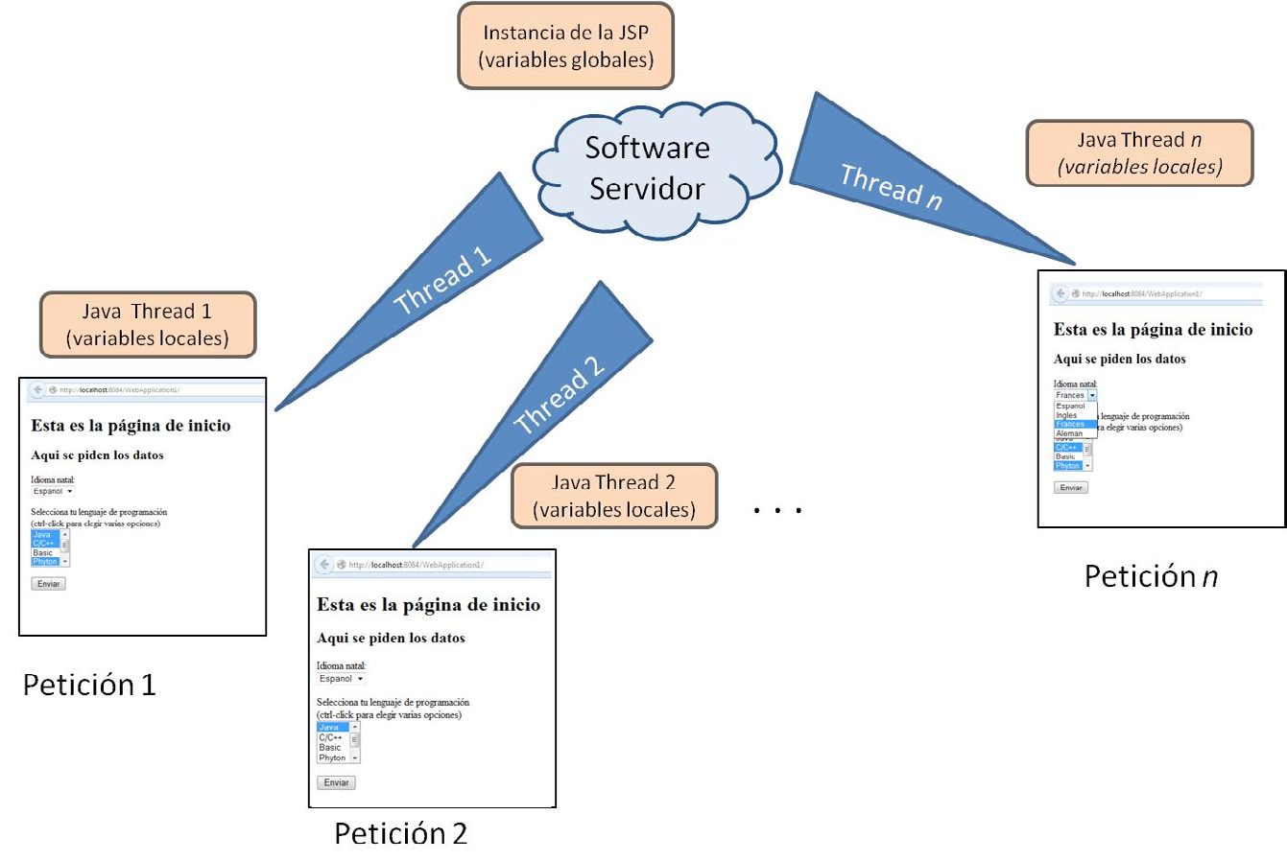
Creación de un hilo de Java por cada petición de una JSP

Slide 8
Creación de un hilo de Java por cada petición de una JSP
Las variables globales se guardan en la instancia de la JSP, y se declaran dentro del tag <%! %>.
Las variables locales se crean para cada thread, y se declaran dentro de un scriptlet. Por ejemplo:
<%! int cuentaGlobal = 0; %>
<% cuentaGlobal++; %>
<h1> En esta página se lleva la cuenta del número de accesos</h1>
<p>Fecha y hora: <td><%= new Date() %></td></p>
<p>Número de accesos: <%= cuentaGlobal %></p>

Slide 9
Servlet
Clase Java que implementa un modelo de programación petición/respuesta
• Puede usarse para procesar cualquier tipo de petición
• Clase GenericServlet
•La clase GenericServlet es una clase abstract puesto que su método service() es abstract. Esta clase implementa dos interfaces, de las cuales la más importante es la interface Servlet.
La interface Servlet declara los métodos más importantes de cara a la vida de un servlet:
init() que se ejecuta sólo al arrancar el servlet;
destroy() que se ejecuta cuando va a ser destruido y
service() que se ejecutará cada vez que el servlet deba atender una solicitud de servicio.

Slide 10
Cualquier clase que derive de GenericServlet deberá definir el método service().
los dos argumentos que recibe este método son:ServletRequest y ServletResponse.
La primera de ellas referencia a un objeto que describe por
completo la solicitud de servicio que se le envía al servlet. Si la solicitud de servicio viene de un
formulario HTML, por medio de ese objeto se puede acceder a los nombres de los campos y a los valores introducidos por el usuario

Slide 11
El segundo argumento es un objeto con una referencia de la interface ServletResponse, que constituye el camino mediante el cual el método service() se conecta de nuevo
con el cliente y le comunica el resultado de su solicitud. Además, dicho método deberá realizar cuantas operaciones sean necesarias para desempeñar su cometido: escribir y/o leer datos de un fichero, comunicarse con una base de datos, etc.
El método service() es realmente el corazón del servlet.
En la práctica, salvo para desarrollos muy especializados, todos los servlets deberán construirse a partir de la clase HttpServlet, sub-clase de GenericServlet.

Slide 12
La clase HttpServlet ya no es abstract y dispone de una implementación o definición del método service().
Dicha implementación detecta el tipo de servicio o método HTTP que le ha sido solicitado desde el browser y llama al método adecuado de esa misma clase (doPost(), doGet(),
etc.).
Cuando el programador crea una sub-clase de HttpServlet, por lo general no tiene que redefinir el método service(), sino uno de los métodos más especializados (normalmente doPost()),
que tienen los mismos argumentos que service(): dos objetos referenciados por las interfaces ServletRequest y ServletResponse.

Slide 13
Definido en el paquete javax.servlet
• Hay subclases específicas para HTTP: paquete javax.servlet.http
El objeto request se usa para leer los datos que están en los formularios que envía el
navegador.
El objeto response se usa para especificar códigos y contenidos de la respuesta

Slide 14
servlet
Clase HttpServlet
■ Tiene un ciclo de vida concreto controlado por el contenedor en el que se despliega
■ Cada servlet se ejecuta como un thread(hilo) independiente
Lo controla el contenedor en el que se ha desplegado
Un servlet puede generar su resultado consultando a una base de datos, invocando a otra aplicación o computando directamente la respuesta.
También puede dar formato al resultado generando una página HTML, y enviar al cliente un código ejecutable.

Slide 15
Ciclo de vida de un servlet
Al llegar una petición correspondiente a un servlet, el contenedor
1. Comprueba si existe una instancia del servlet
• Si no existe
• Carga la clase del servlet
• Crea una instancia del servlet
• Inicializa la instancia del servlet llamando al método init()
2. Se invoca al método de servicio, pasándole objetos de tipo request y response
• El servlet usa estos objetos para inspeccionar la petición y generar la respuesta
3. Si hay que eliminar el servlet, el contenedor llama al método destroy() del servlet

Slide 16
tratamiento de la petición http
Para realizar el tratamiento de la petición http el servidor usa muchas clase e interfaces
Petición----->transformacion--->objeto java
http usa clases, interfaces
javax.servlet.Servlet
javax.servlet.ServletConfig
javax.servlet.http.HttpServlet

Slide 17
Métodos de la interfaz javax.servlet.Servlet
init(ServletConfig config)
■ Al arrancar un servlet, solo se ejecuta una vez
■ Inicializa atributos y recursos del servlet
■ getServletConfig()
■ Devuelve el objeto ServletConfig que contiene parámetros de arranque e
inicialización para el servlet que le pasa el contenedor

Slide 18
Métodos de la interfaz javax.servlet.Servlet
service(ServletRequest request, ServletResponse response)
■ Cada vez que se invoca un servicio al servlet
■ Dependiendo del tipo de servicio, invoca el método correspondiente al
servicio solicitado
■ Normalmente no se reescribe este método, solo los correspondientes a
los servicios específicos
■ Pueden invocarse concurrentemente los métodos de servicio, por ello
deben ser thread safe
destroy()
■ Al eliminar un servlet, solo se ejecuta una vez
■ Tiene que ser thread-safe porque puede haber otros threads en
ejecución

Slide 19
Métodos de la clase javax.servlet.HTTPServlet
El método service trata las siguientes peticiones:
■ DELETE, GET, HEAD, OPTIONS, POST, PUT, y TRACE
■ Invoca el método correspondiente doXXX
■ Los más usados:
■ doGet(HttpServletRequest request, HttpServletResponse response)
■ doPost(HttpServletRequest request, HttpServletResponse response)
■ Estos dos métodos son los que normalmente se tienen que reescribir
■ El objeto request tiene información enviada en la petición
■ El objeto response permite crear la respuesta
• setContentType() – permite indicar el tipo MIME de lo que se va a generar (por ejemplo, "text/html")
• getWriter() – devuelve el PrintWriter donde escribir lo que se genere ,Devuelve un objeto PrintWriter que puede enviar texto de caracteres al cliente.
■ PrintWriter out = response.getWriter();
out.println("¡Bienvenido al mundo de los servlets!");

Slide 20
Métodos de la clase javax.servlet.HTTPServlet
Pueden producir dos excepciones:
• IOException, porque usan operaciones de E/S
• ServletException, cualquier otra excepción que se quiera

Slide 21
Los servlets y sus principales métodos
En general, podemos decir que un mvc:
las páginas JSP se usan para establecer la vista, los servlets para construir el control y clases Java para conformar el modelo de una aplicación Web
Un controlador recibe la información de la vista, pide a las clases del modelo que procesen la información y, posteriormente, manda desplegar los resultados a la vista correspondiente.
Un servlet es una clase Java que hereda de la clase HttpServlet. Los cinco métodos más
comunes de un servlet son:

Slide 22
métodos
public void init()throws ServletException{}
public void service(HttpServletRequest request,
HttpServletResponse response)throws ServletException, IOException {}
public void doPost (HttpServletRequest request,
HttpServletResponse response)throws ServletException, IOException {}
public void doGet (HttpServletRequest request,
HttpServletResponse response)throws ServletException, IOException {}
public void destroy(){};

Slide 23
los métodos service(), doPost() y doGet() tienen como parámetros los
objetos request y response.
El objeto request contiene la información que se le envía al servlet para que éste se encargue de procesarla, y en el objeto response el servlet manda
la información resultante.

Slide 24
ciclo de vida de un servlet
Cuando se llama al servlet por primera vez, es decir, se hace una petición, éste se instancia (se dice que “se carga”) en la memoria del servidor y se invoca al método init() el cual se encarga de inicializarlo, posteriormente se invoca al método service().
En las siguientes peticiones, el servlet ya está cargado en la memoria, por lo que no es necesario invocar a init(). Entonces se llama directamente al
service(), y éste llama a los demás métodos del servlet.

Slide 25
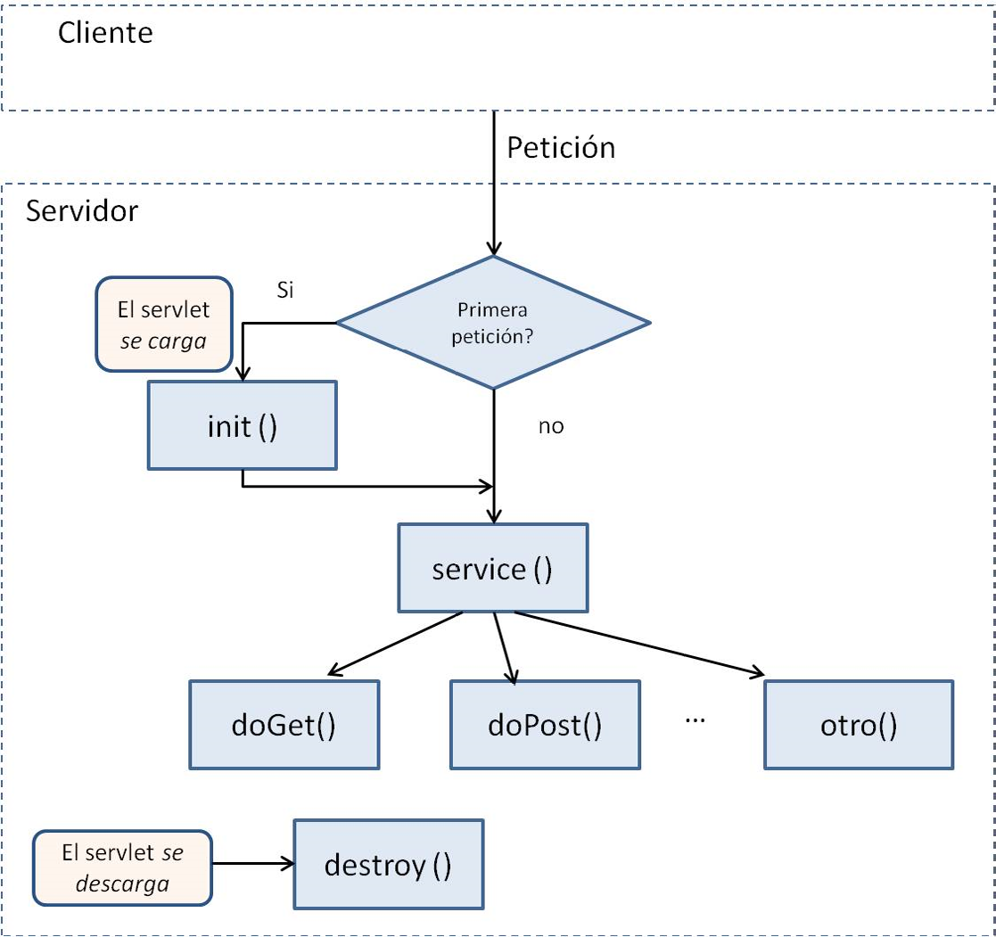
Ciclo de vida de un servlet
F

Slide 26
Paso de información de una JSP a un servlet
Cuando se codifica en un servlet, lo aconsejable es sobre-escribir los métodos doPost() para
atender a una petición POST y doGet() para atender a una petición GET, no se considera
buena práctica sobre-escribir el service()

Slide 27
Paso de información de una JSP a un servlet
@Override
protected void doGet(HttpServletRequest request,
HttpServletResponse response)
throws ServletException, IOException {
processRequest(request, response);}
@Override
protected void doPost(HttpServletRequest request,
HttpServletResponse response)
throws ServletException, IOException {
processRequest(request, response);
}

Slide 28
inciso
Las anotaciones son una forma de agregar metadatos al código fuente de Java.
Las anotaciones comienzan con el caracter @
@Override : Aplicamos esta anotación a un método para indicar que el mismo sobreescribe el método heredado de una clase o interfaz.
Asi, en el caso que nos equivoquemos en la firma del método a sobreescribir el entorno Eclipse puede identificar que hemos cometido un error.

Slide 29
Paso de información de un servlet a una JSP
Aunque es posible desplegar una página HTML desde un servlet, esto no es una buena práctica.
Los servlets deben enviar la información a
una JSP, quien se encargará de mostrar la vista, es decir, de desplegar la página para el usuario, siguiendo el mvc.

Slide 30
Ejemplo servlet
Primer ejemplo Servlet: PrimerServlet1
una página web se desea recabar la
opinión de un visitante así como algunos de sus datos personales, con el fin de realizar un estudio
estadístico. Dicha información podría ser almacenada en una base de datos para su posterior estudio.

